Slide 1


Dilemma’s van jonge professionals in zorg en sociaal domein
07.04.2026 Jong JWS

Slide 2
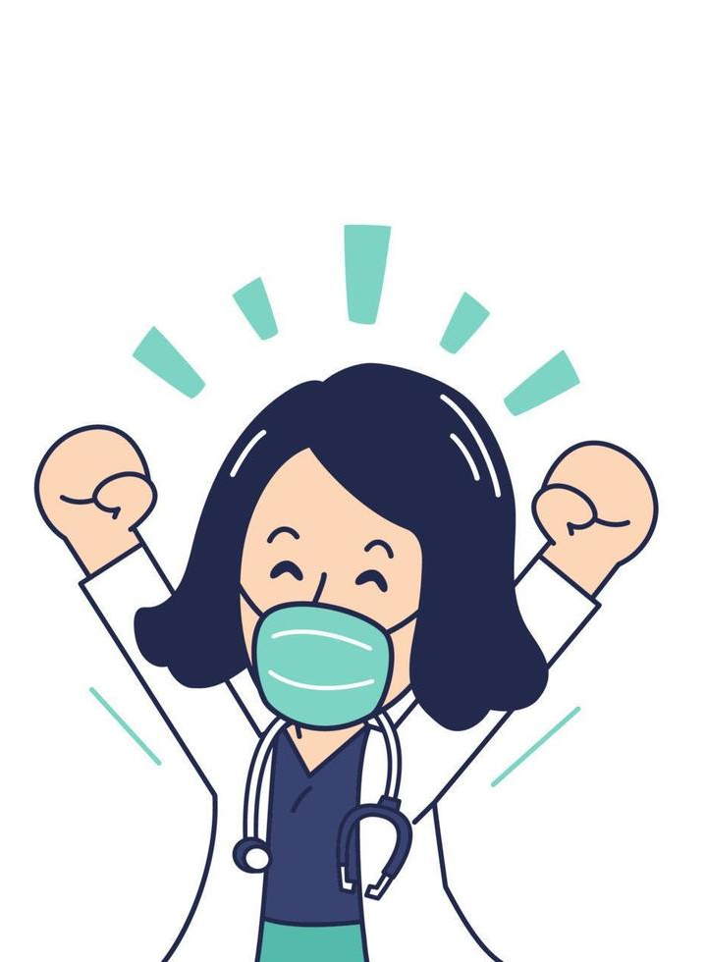

Stelt u zich eens voor dat…
versus
Uitdagingen in de praktijk, systeemdruk & je plek moeten vinden
Verwachtingen & idealen

Slide 3
Agenda
3 situaties: wat zou u doen?
Bespreken in kleine groepjes
Plenaire terugkoppeling

Slide 4

Situatie 1
Je werkt als jonge professional bij een zorginstelling. Een cliënt met schulden mijdt al maanden zorg uit angst voor de kosten. Jij weet dat er regelingen bestaan waar hij aanspraak op kan maken, maar je instelling hanteert een strak protocol: financiële zorgen worden doorverwezen naar een apart loket. Je leidinggevende heeft eerder gezegd: “Dat is niet onze afdeling, houd je aan de taakverdeling”.
Dilemma: Verwijs je door volgens protocol, wetende dat deze cliënt dat loket waarschijnlijk nooit opzoekt, of neem je zelf de tijd om met hem de mogelijkheden te verkennen, buiten je takenpakket om, met het risico dat je leidinggevende dit ziet als buiten je boekje gaan?
Goed om mee te nemen: de leidinggevende beoordeelt jouw functioneren en beslist over jouw contractverlenging, en je hebt als jonge professional nog geen ‘track record’ opgebouwd.

Slide 5

Plenaire terugkoppeling

Slide 6
Situatie 2
Je start als gedragsdeskundige op een dagbestedingslocatie voor mensen met een verstandelijke beperking. De locatie kent al meer dan twintig jaar een vaste structuur, met een hecht team van begeleiders en een gevestigde driehoek van manager, gedragsdeskundige en trajectcoördinator.
Je merkt echter dat er sprake is van vastgeroeste denk- en werkpatronen. Hierdoor lukt het je nauwelijks om je professionele kennis en wetenschappelijke inzichten in te brengen. Er worden bovendien vragenlijsten gebruikt die niet zijn genormeerd, maar waarvan de resultaten wel worden meegenomen in besluitvorming. De werkwijze op de locatie strookt daardoor niet met jouw professionele normen en waarden.
Je hebt dit probleem aangekaart bij je leidinggevende, maar zij heeft het te druk om er nu op in te gaan.
Dilemma: Hoe ga je als jonge professional om met een werkwijze die ingaat tegen jouw professionele standaarden, binnen een team dat al jaren volgens vaste patronen werkt?

Slide 7
Plenaire terugkoppeling

Slide 8

Situatie 3
Stel je voor: het Nederlandse vreemdelingenbeleid is aanzienlijk strenger geworden. De toegang tot zorg en ondersteuning voor ongedocumenteerde mensen is sterk beperkt, en jouw zorg/hulpverlening aan deze mensen komt steeds vaker op gespannen voet te staan met de wet.
Dilemma:
Blijf je strikt binnen de wettelijke kaders om op de lange termijn iets te kunnen blijven betekenen binnen het systeem?
Of kies je ervoor om je uit te spreken en, waar nodig, tegen de grenzen van het beleid in te handelen om mensen in nood toch te helpen met alle risico’s van dien?

Slide 9
Plenaire terugkoppeling

Slide 10
Dank voor jullie aandacht
Jong JWS:
Sterre van der Heyden
Adji Oosterhaven
Bram Kemmere
Marlies Smit
Neha Usman
Rebekka Kammann
Tanja Kopp
Tanja de Rijke

